Slide 1
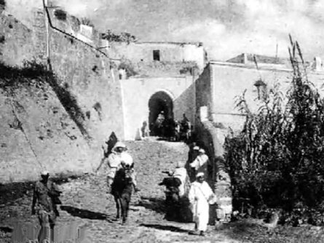
RETROUVAILLES A TANGER DU 13 au 17-05-2011 AVEC LE GROUPE RN MALABATA

Slide 2
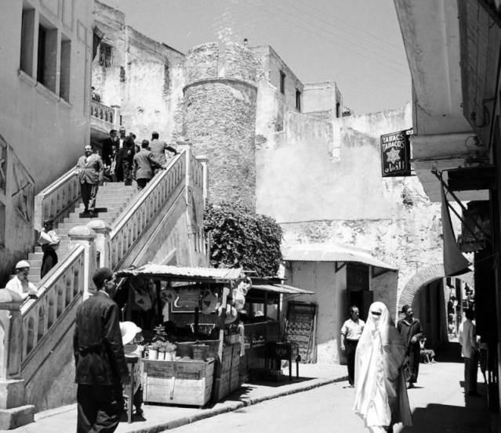
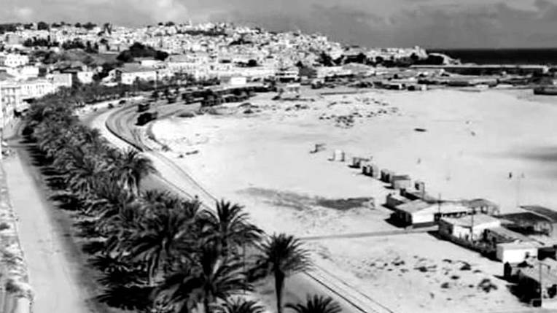
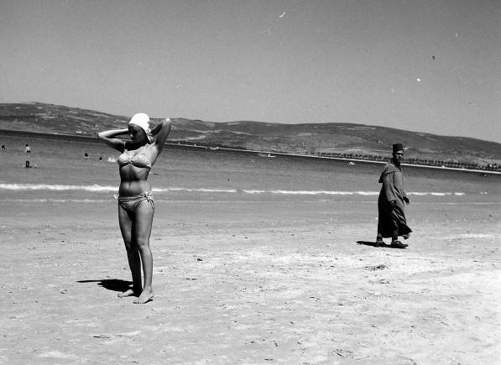
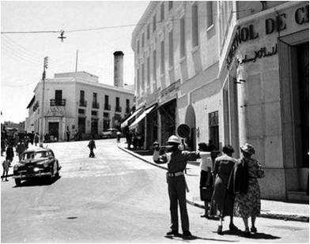
Chouf, chouf, YALATIIFF!!

Slide 3
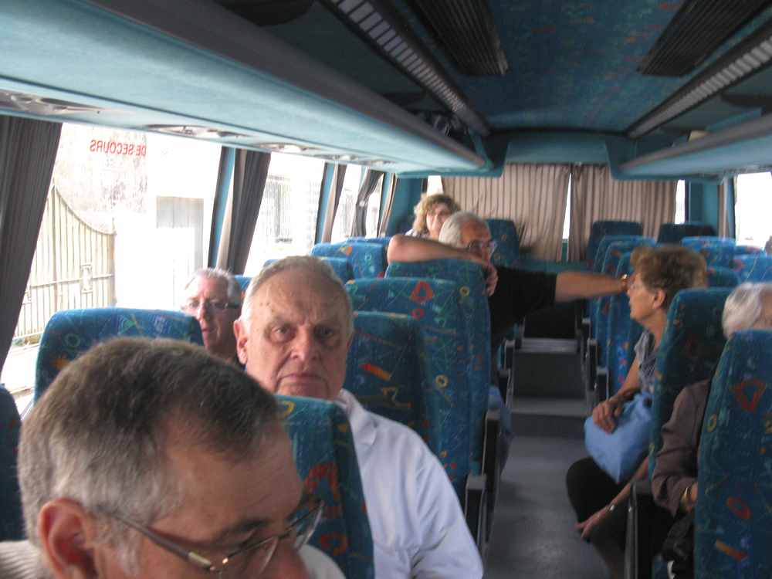
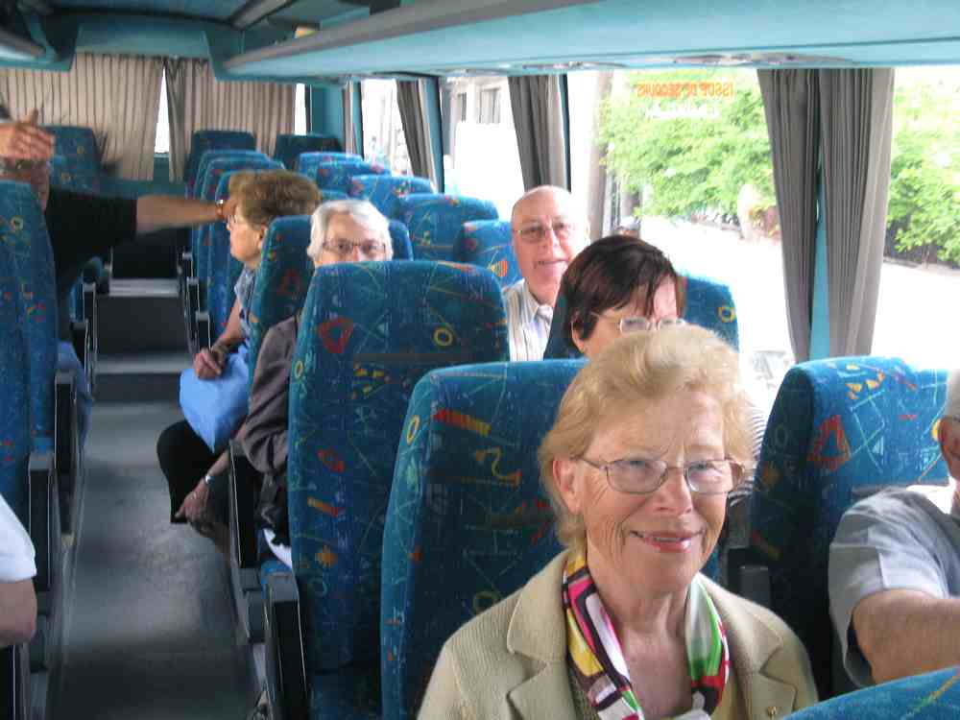
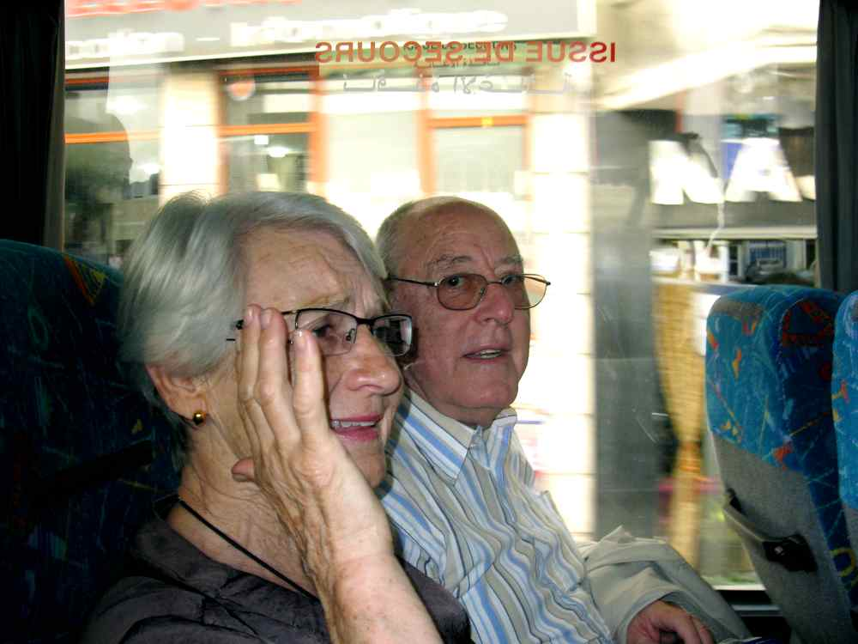
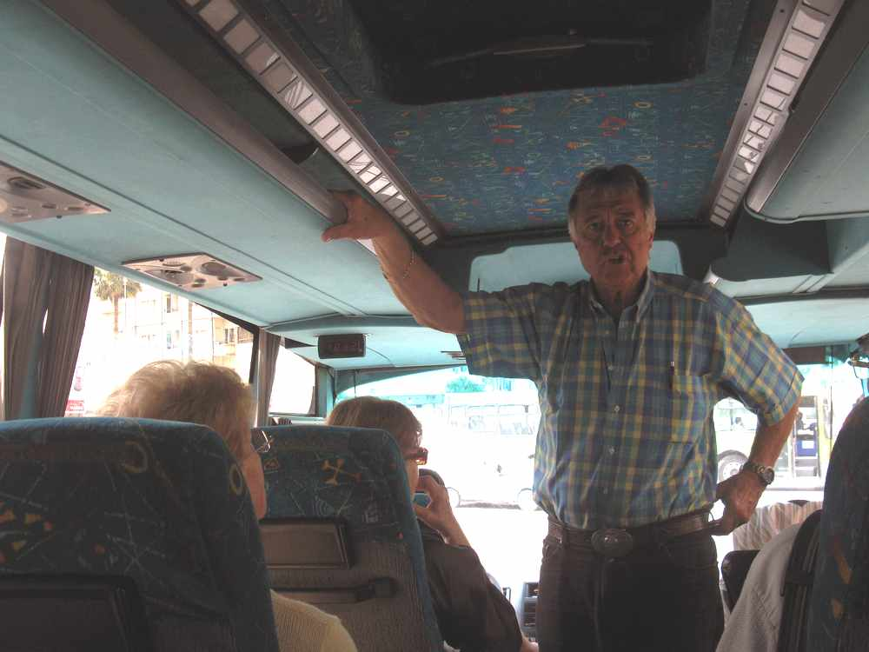
Gaï de Ropraz, notre illustre guide apprenti
EN ROUTE POUR AZILAH
Notes:
Gaï de Ropraz, l’illustre guide aprenti

Slide 4
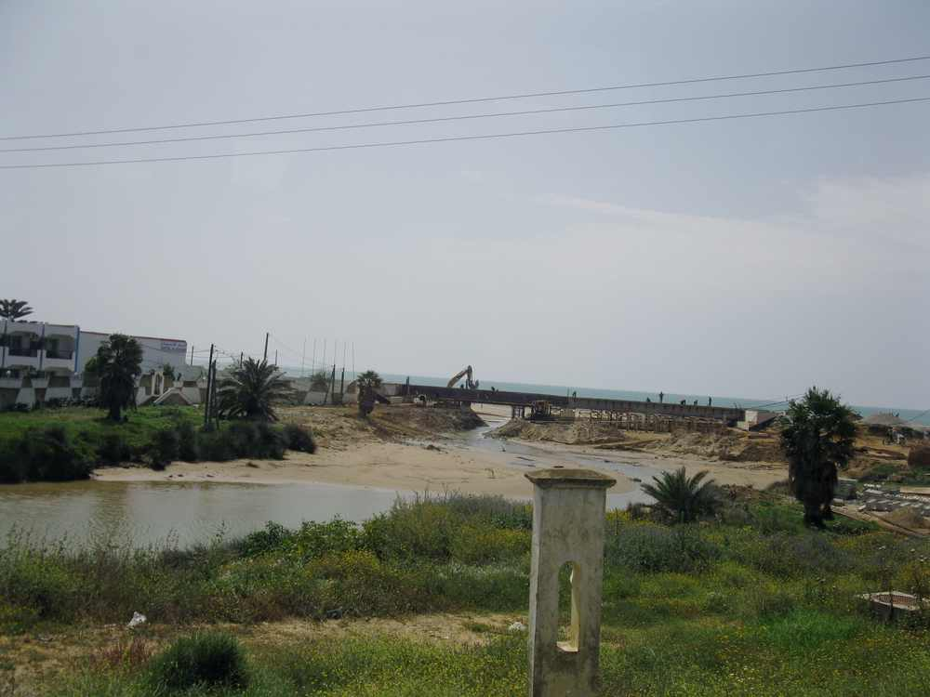
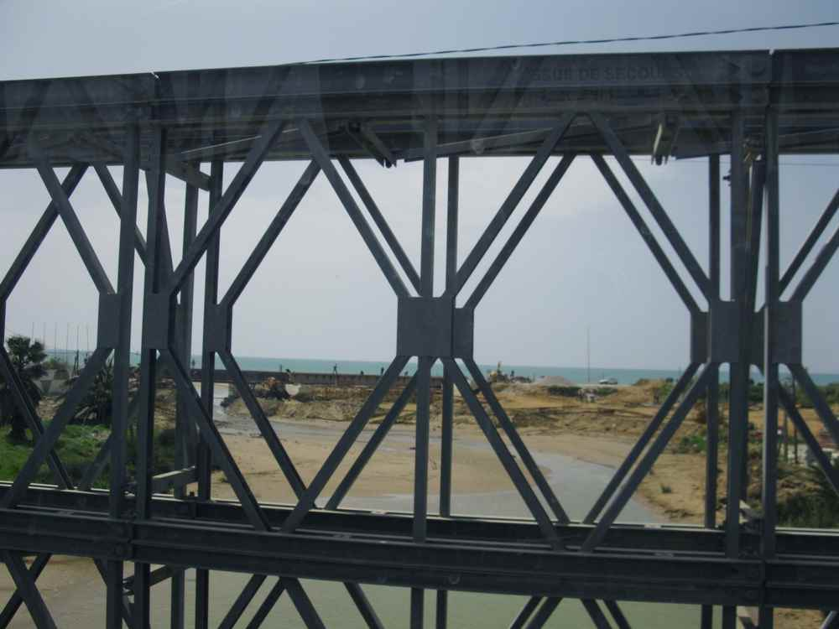
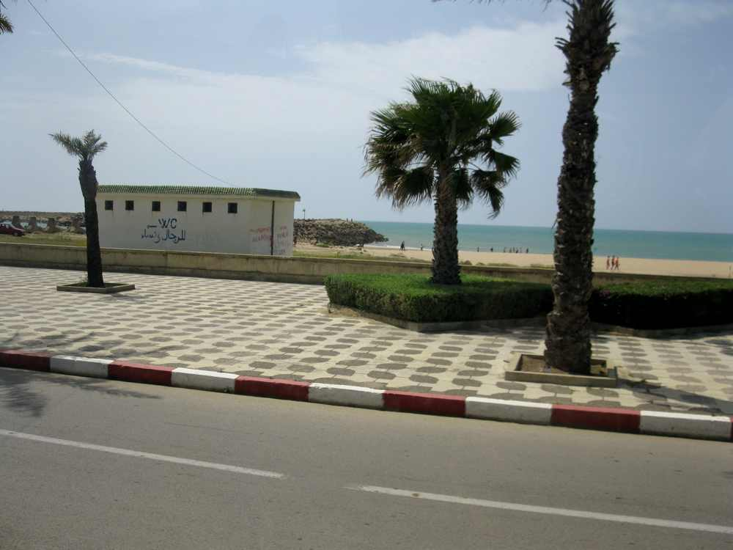
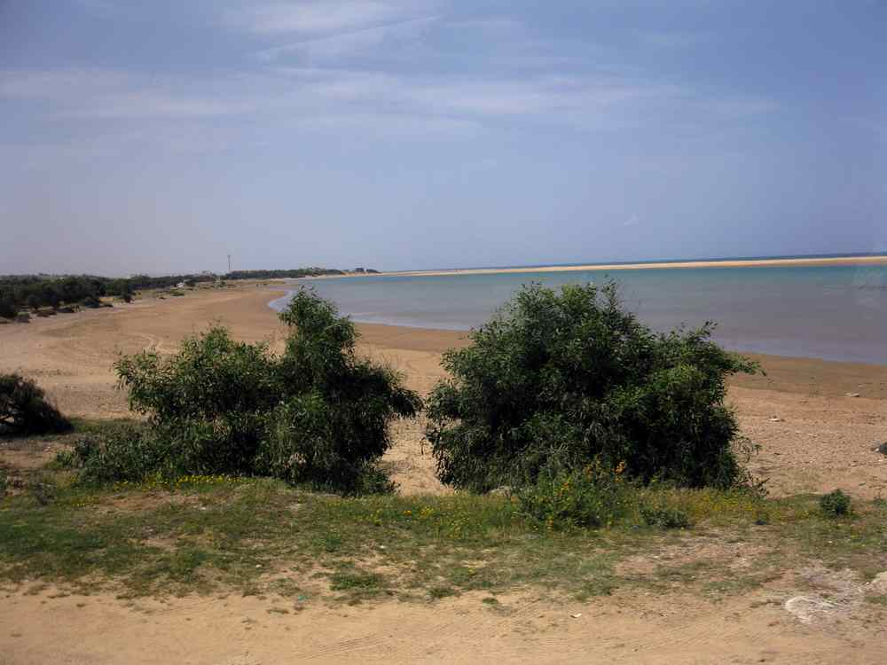
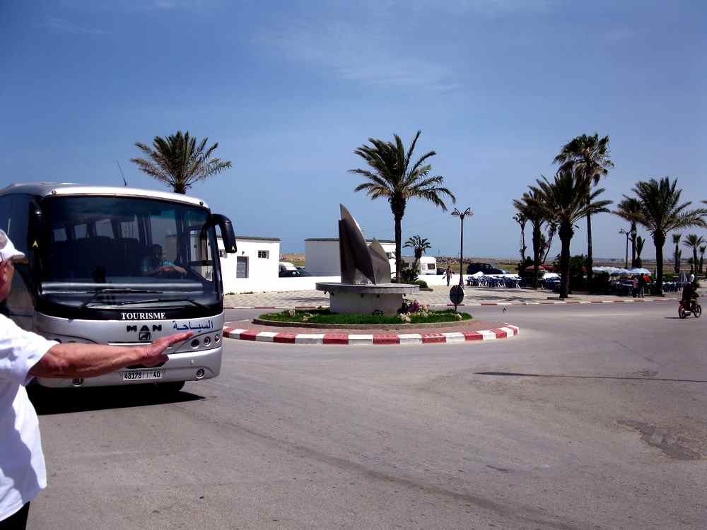
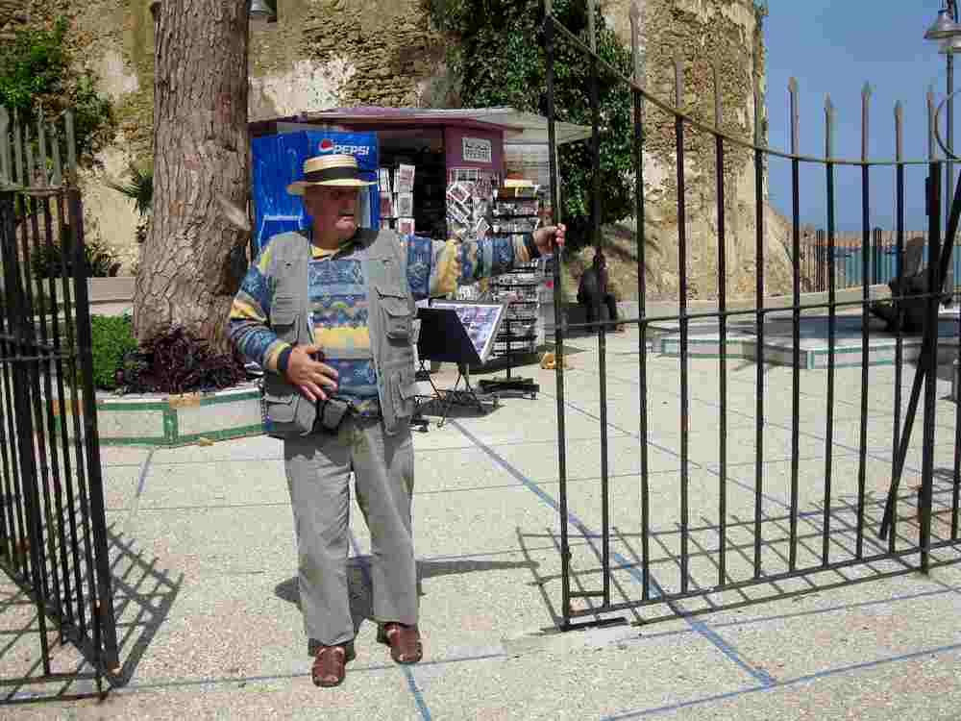
Quand vous voulez…………
Notes:
Quand vous voulez…………

Slide 5
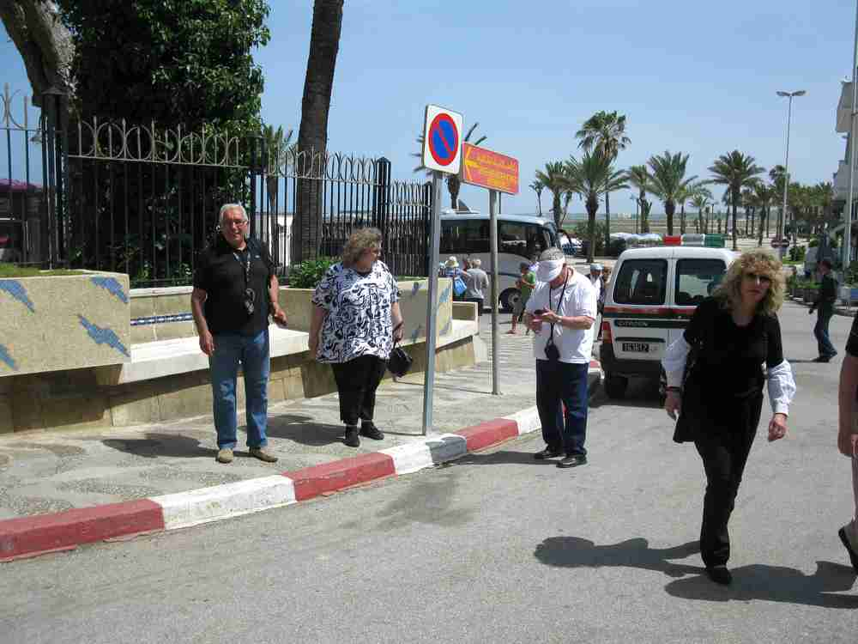
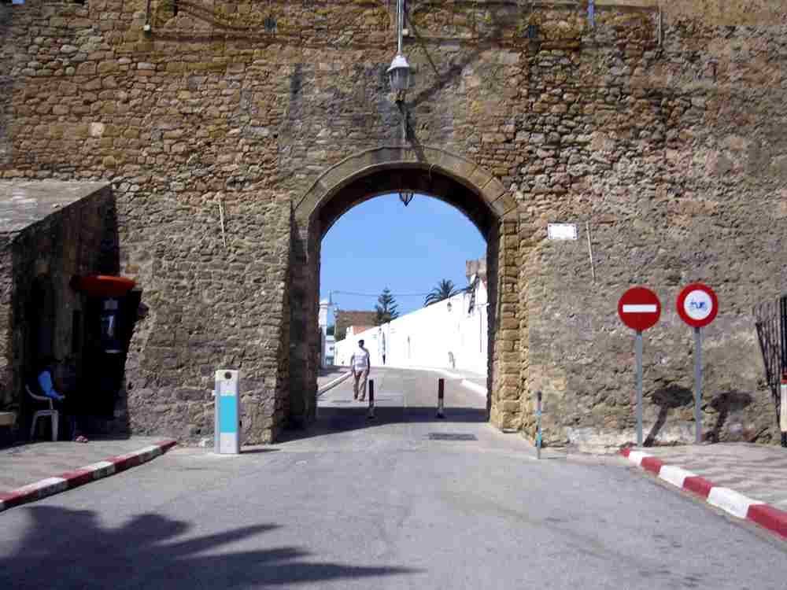
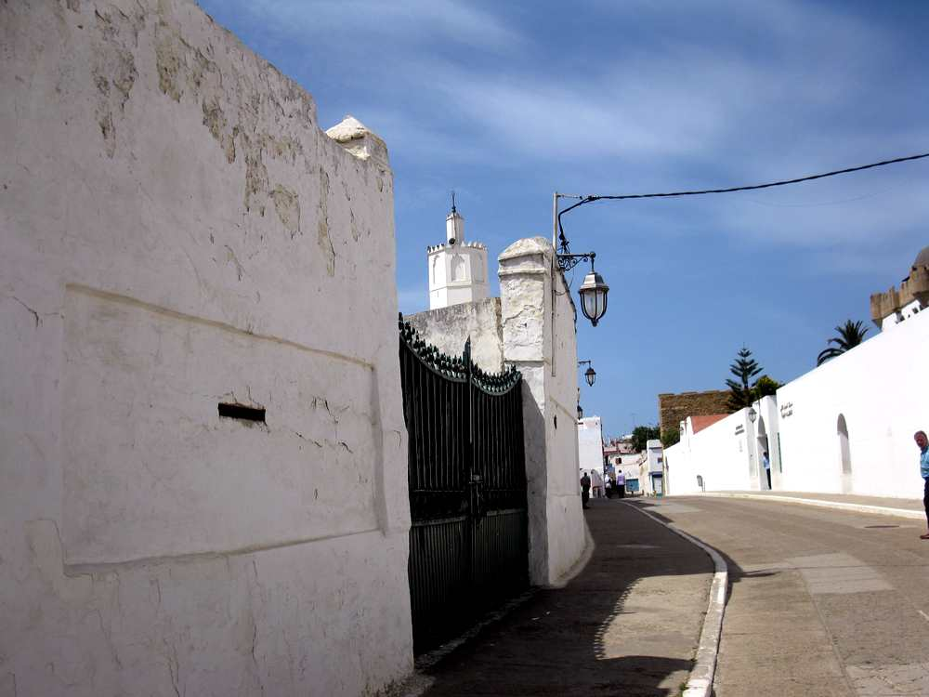
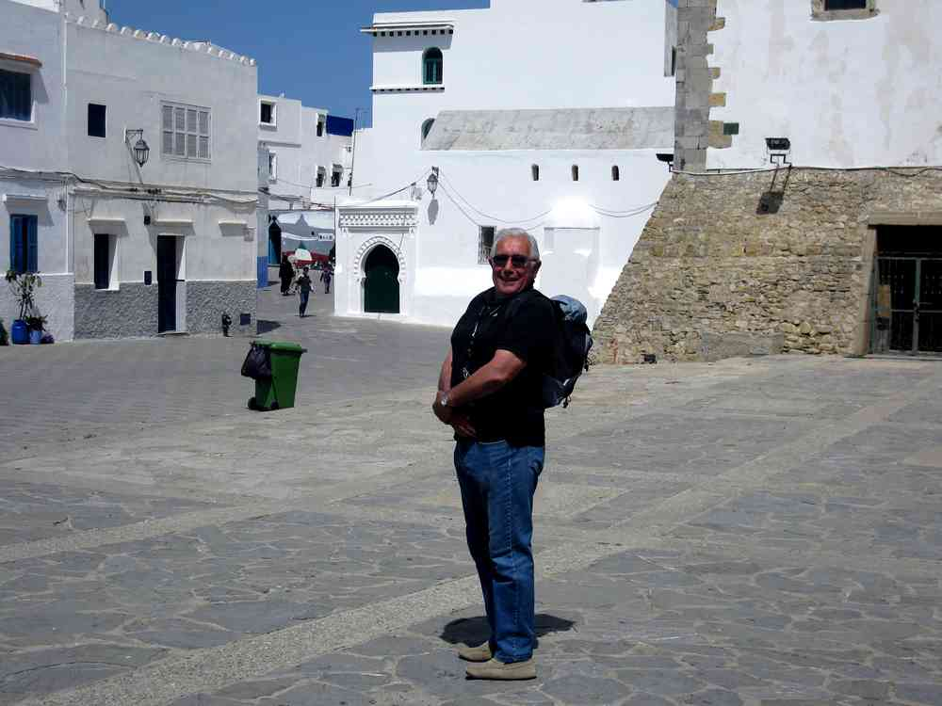
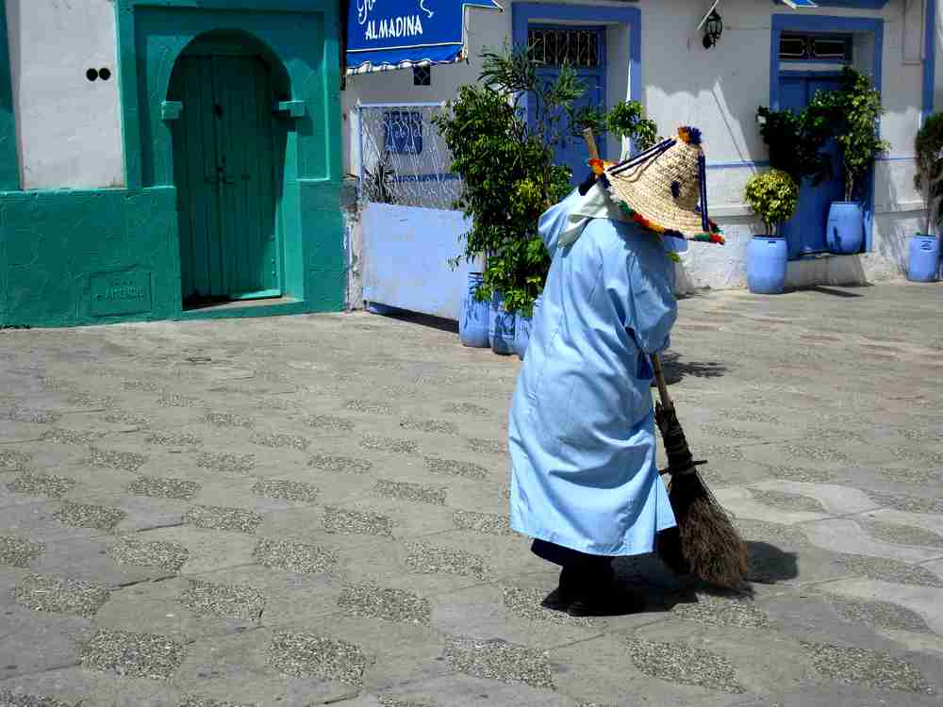
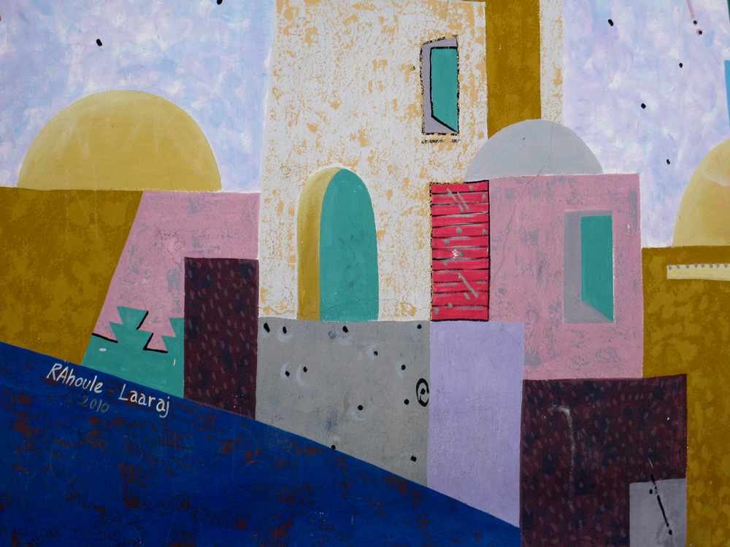
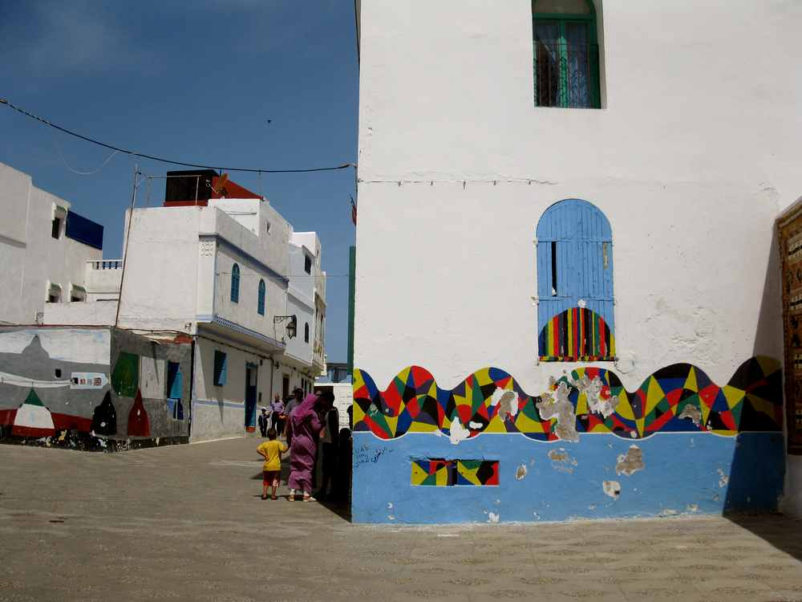
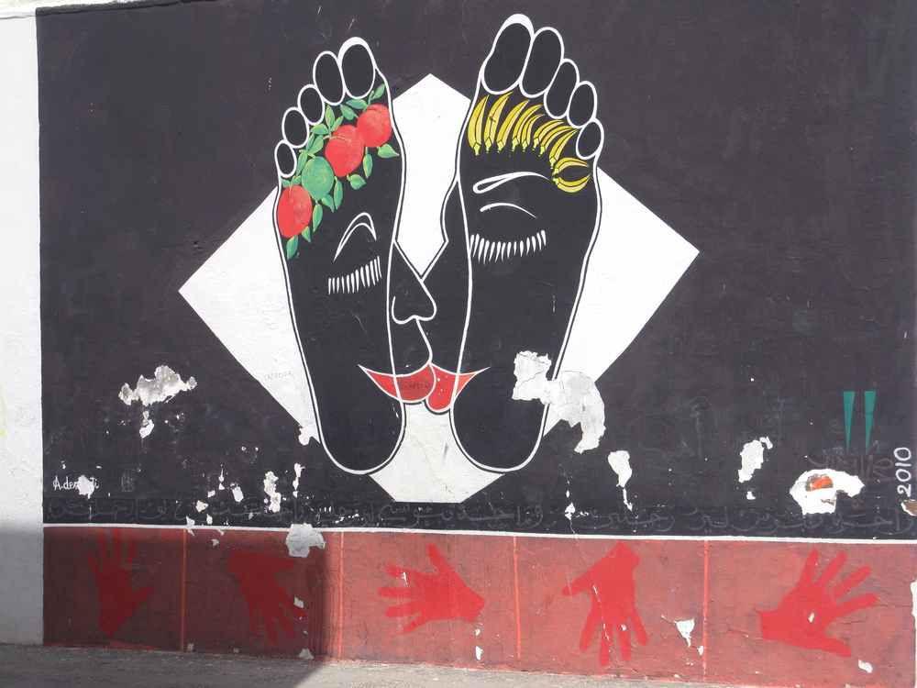
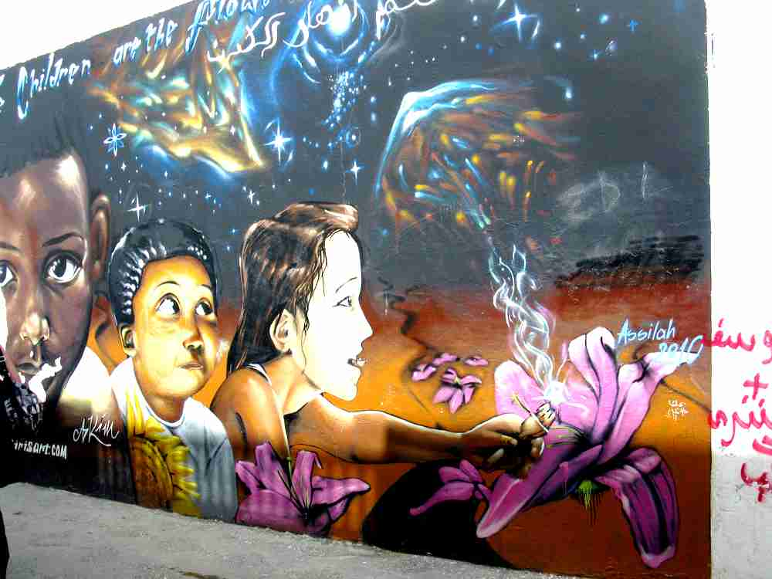
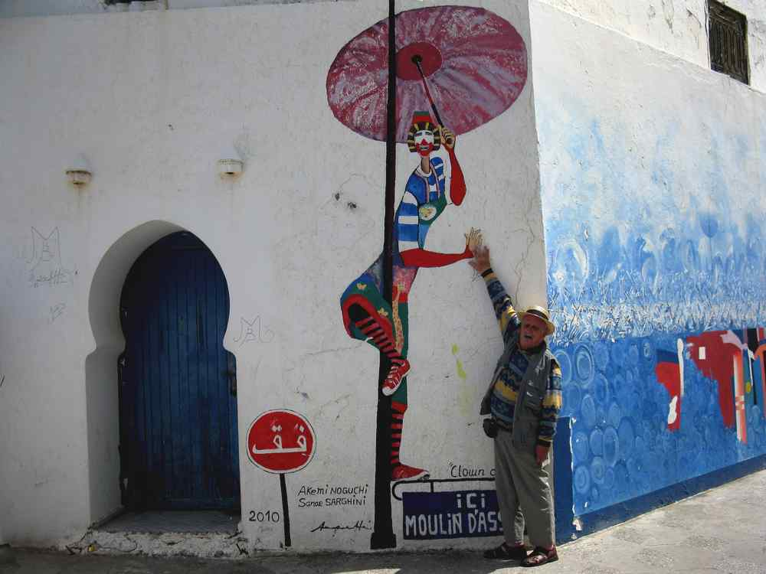
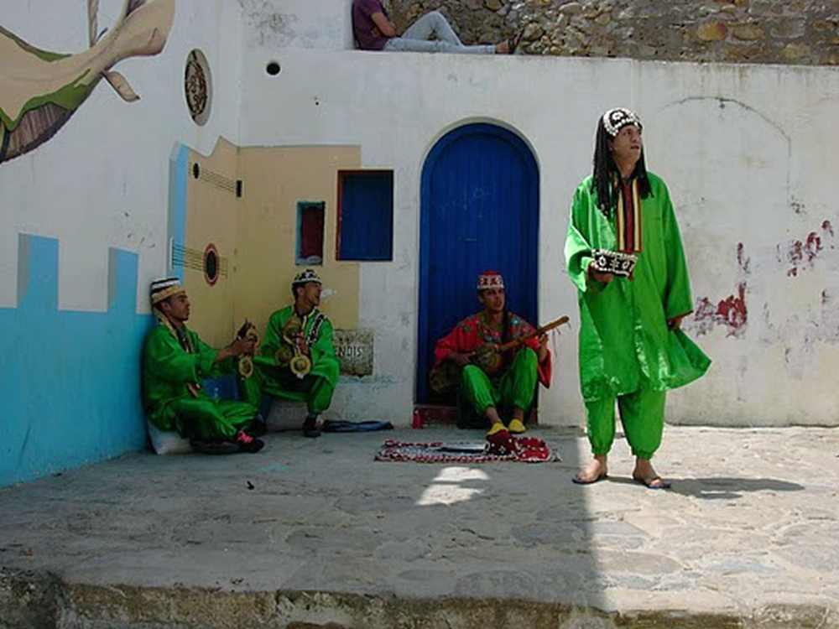
……on commence la visite
Marcel a des problèmes avec son……………………………cinturon
Notes:
Marcel a des problèmes avec son………………………………..slip

Slide 6
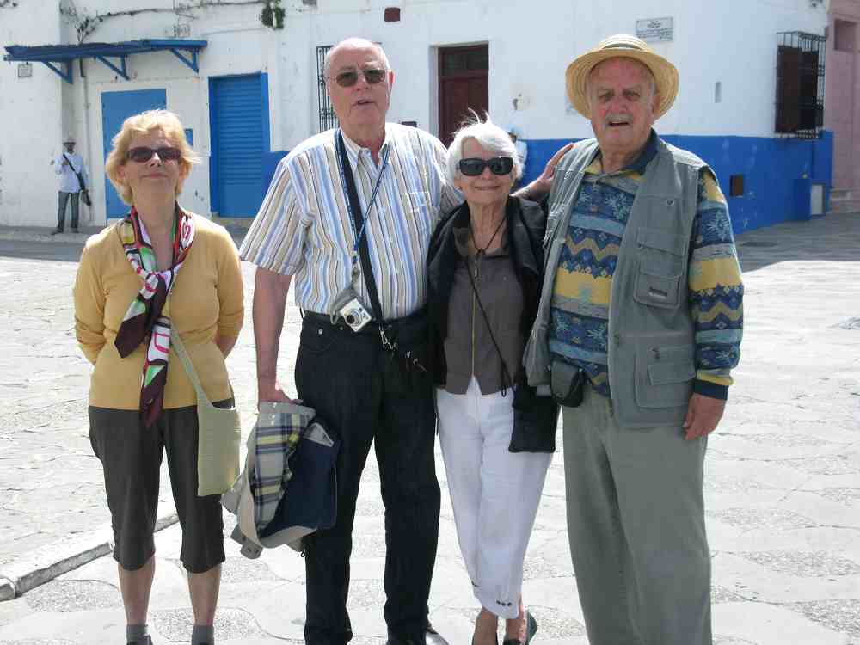
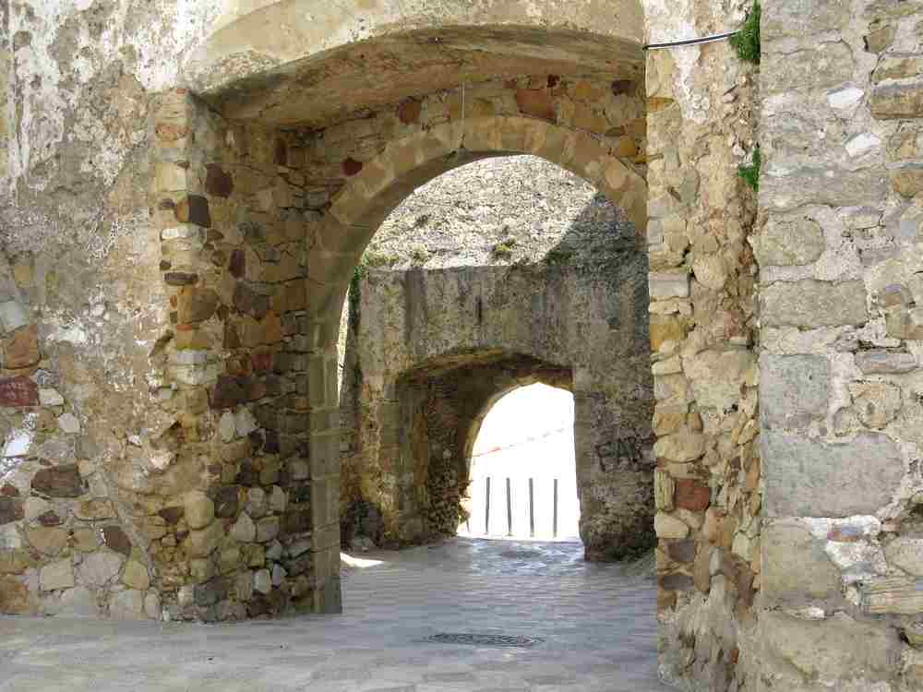
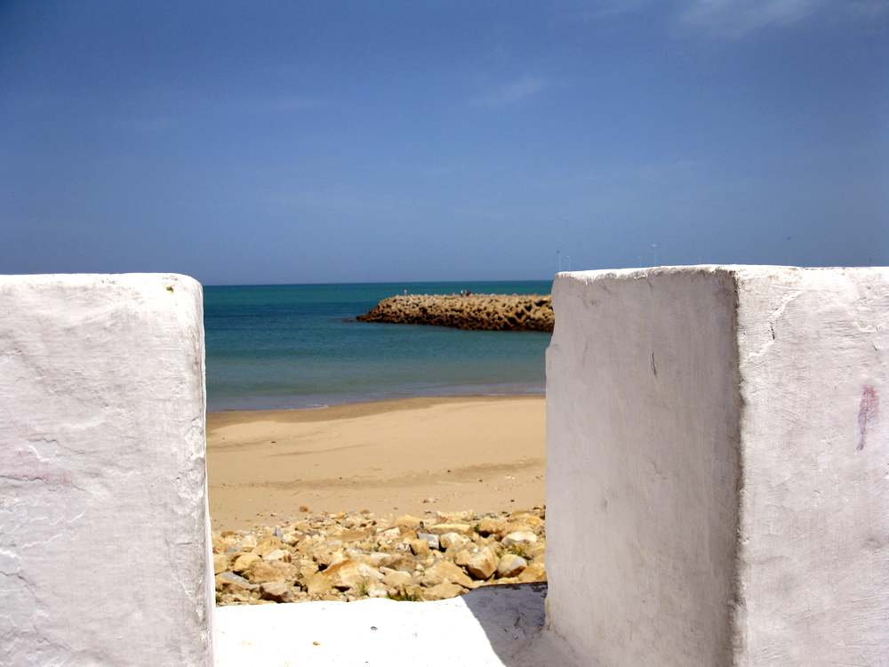
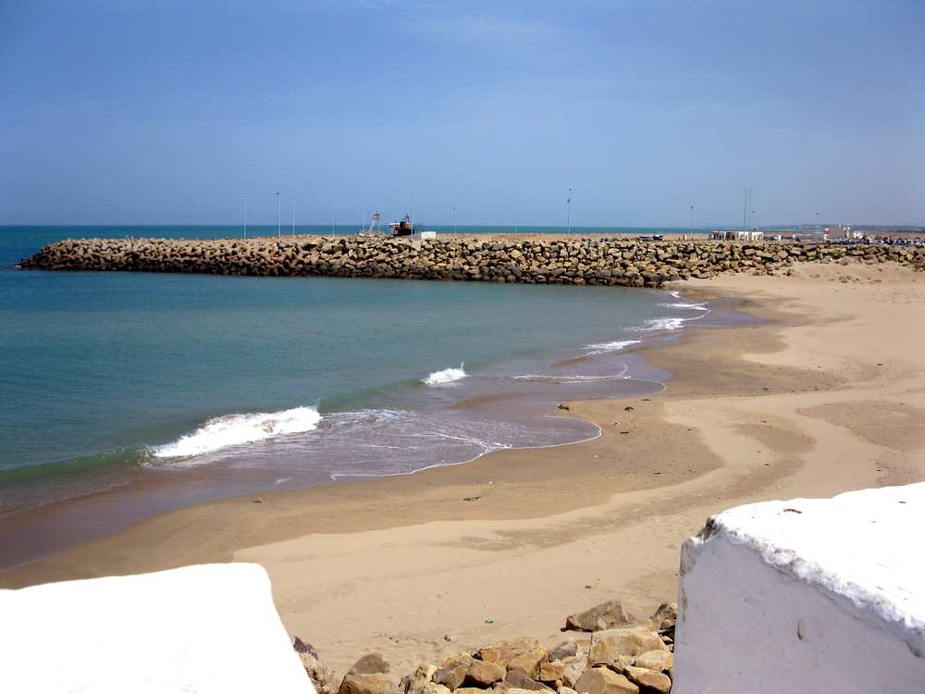
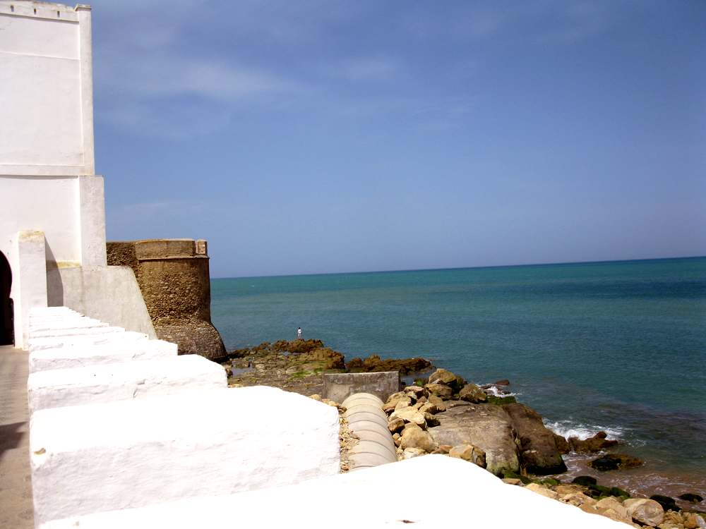
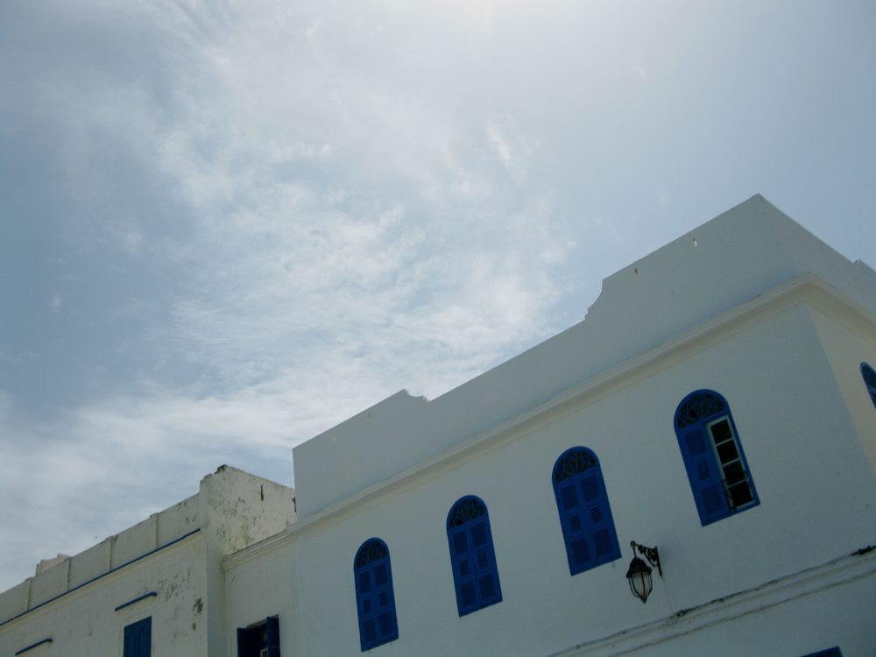

Slide 7
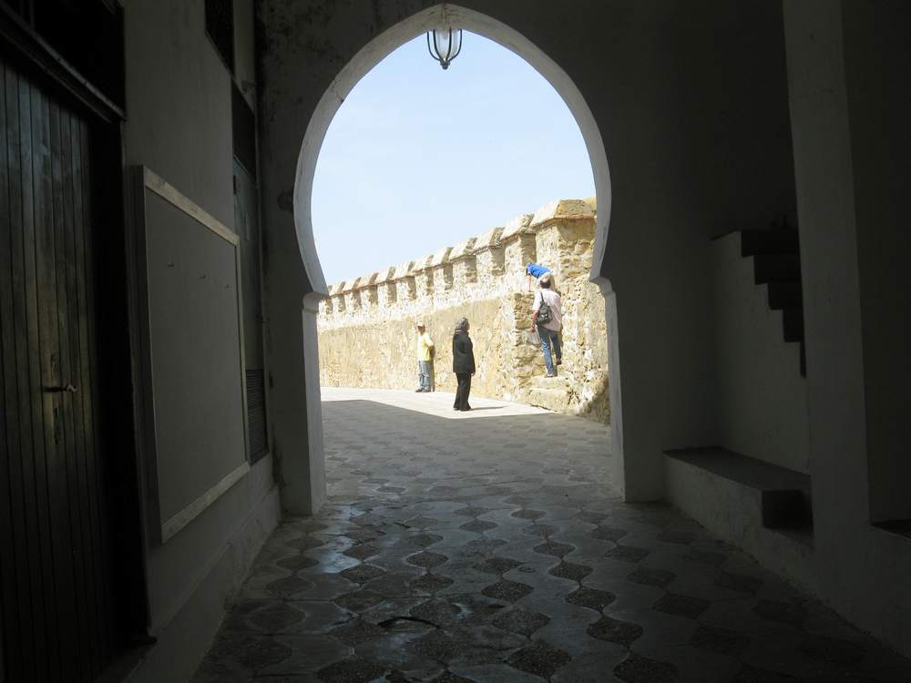
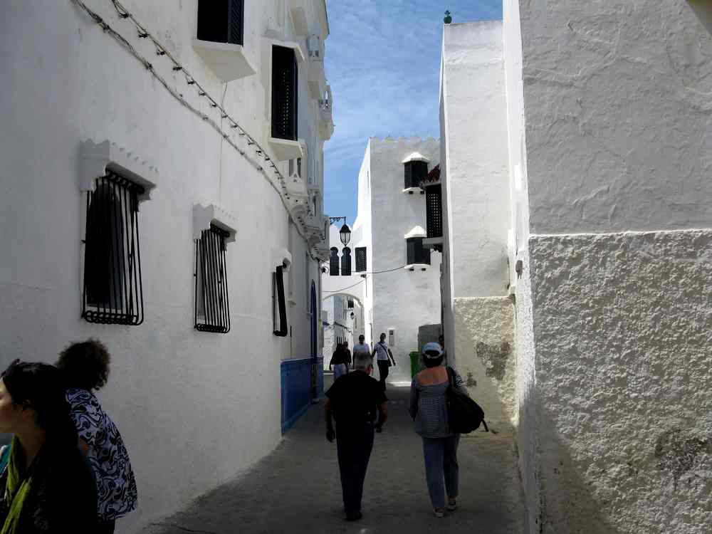
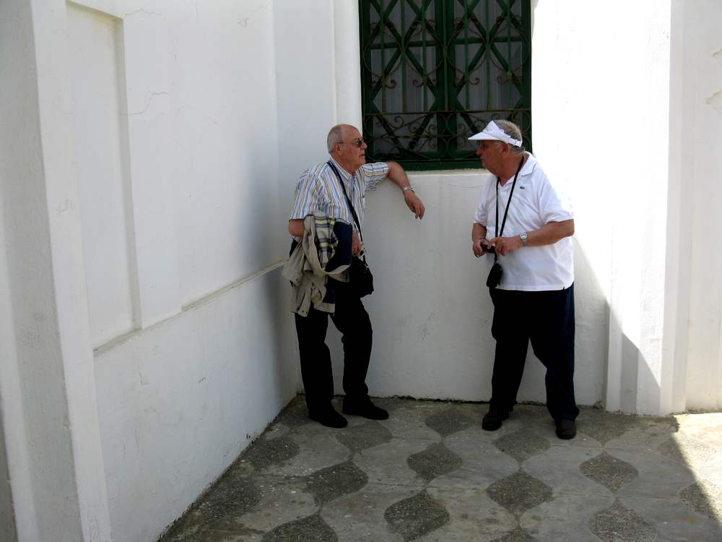
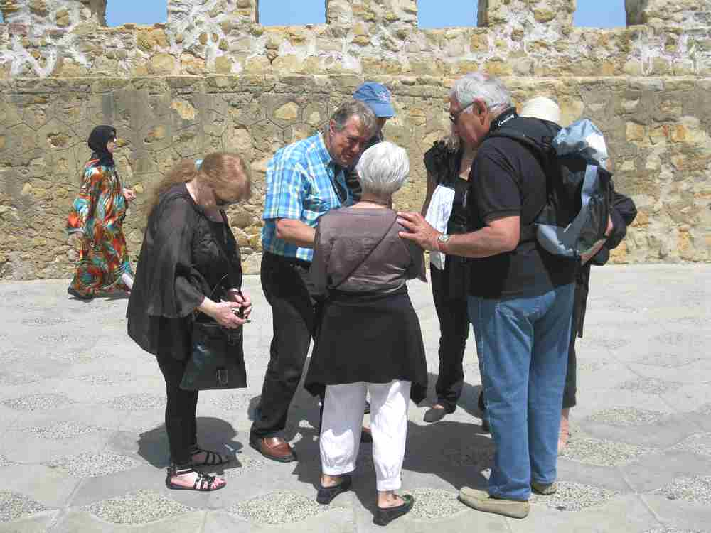
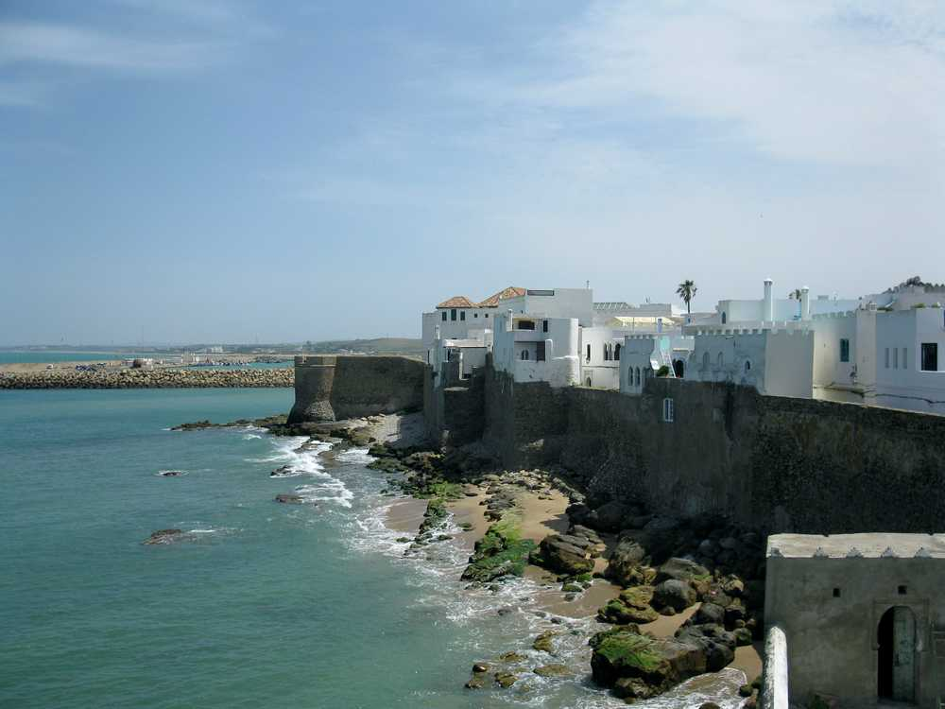
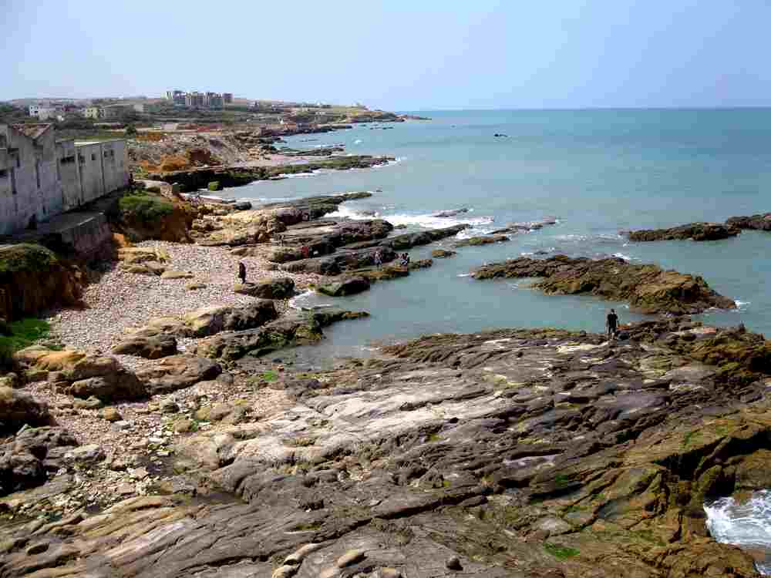
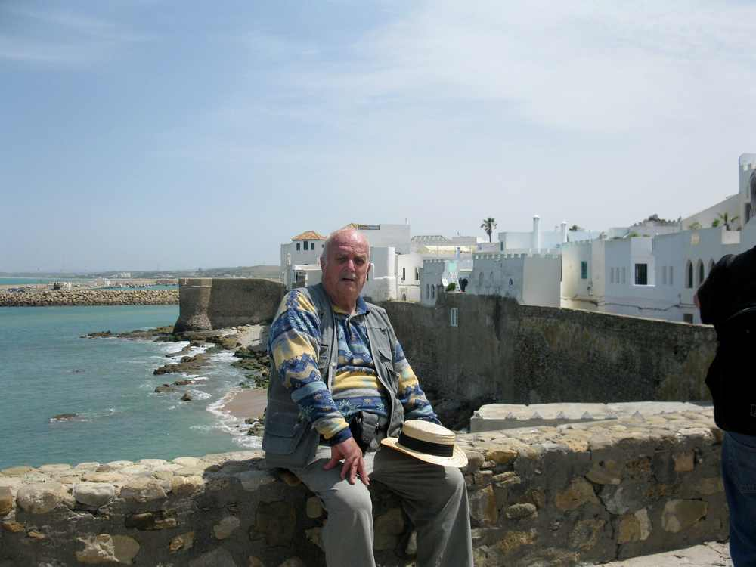
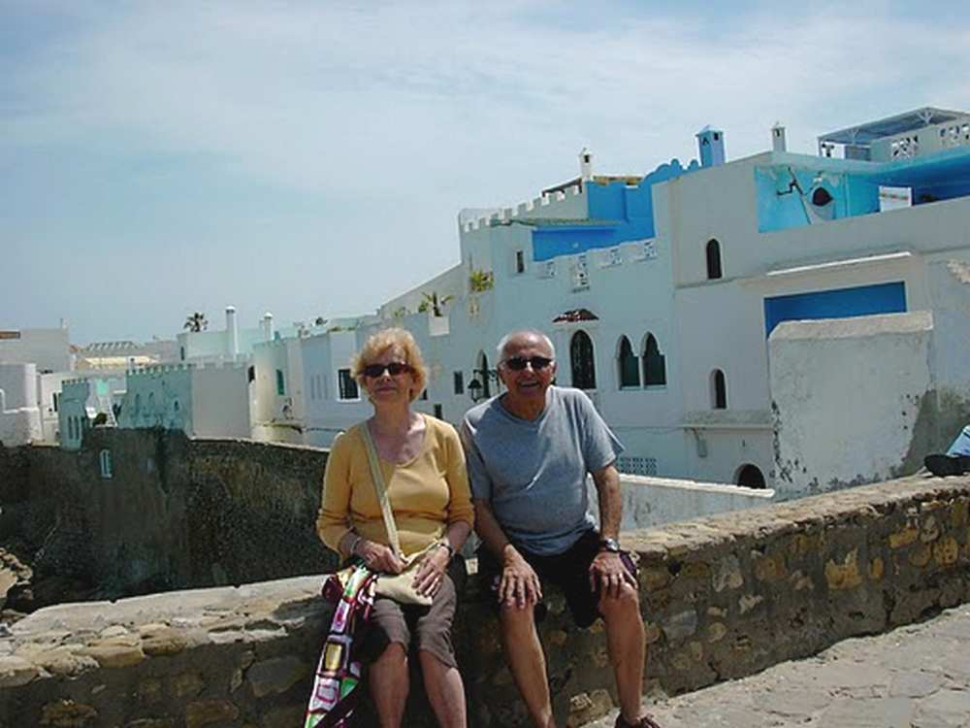
Les Messeri

Slide 8
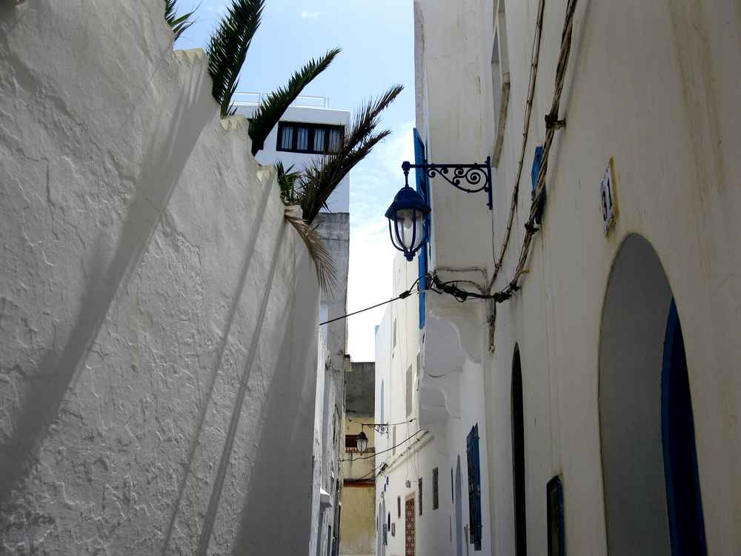
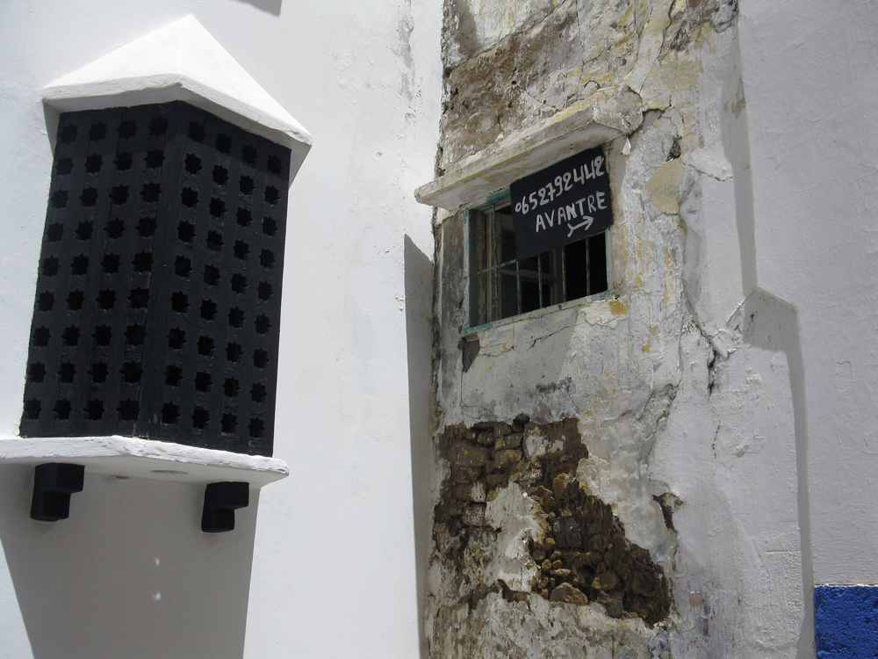
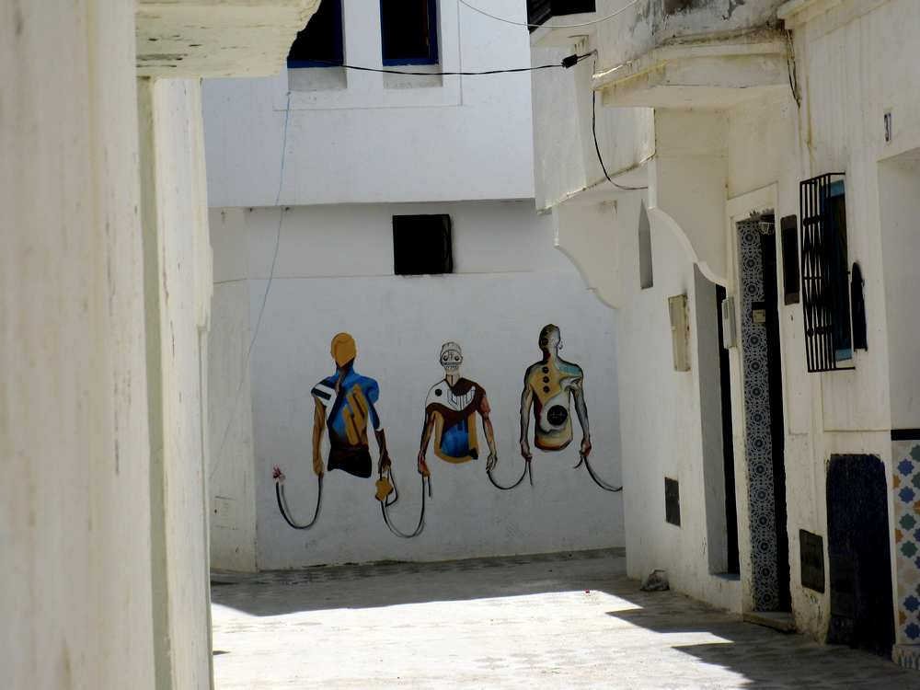
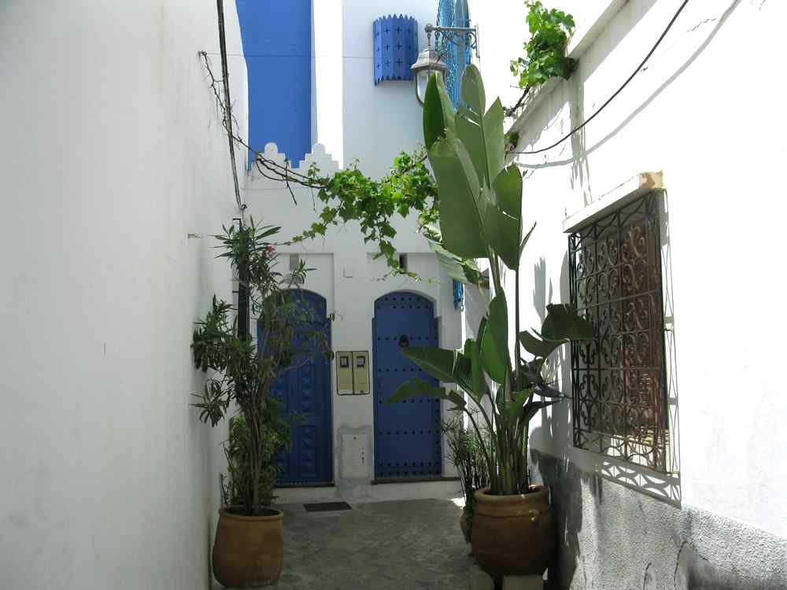
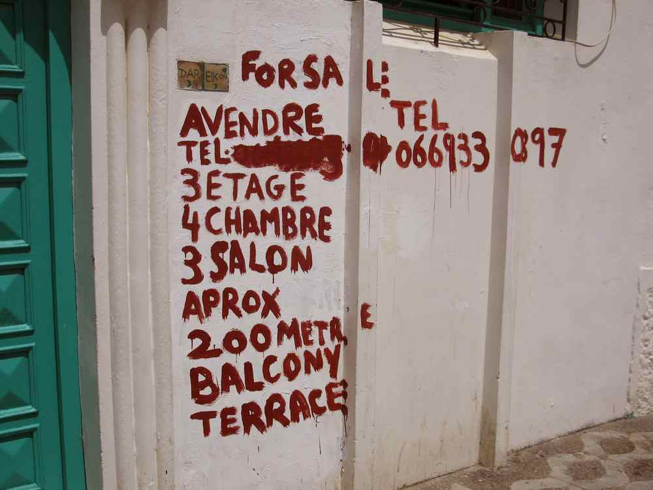
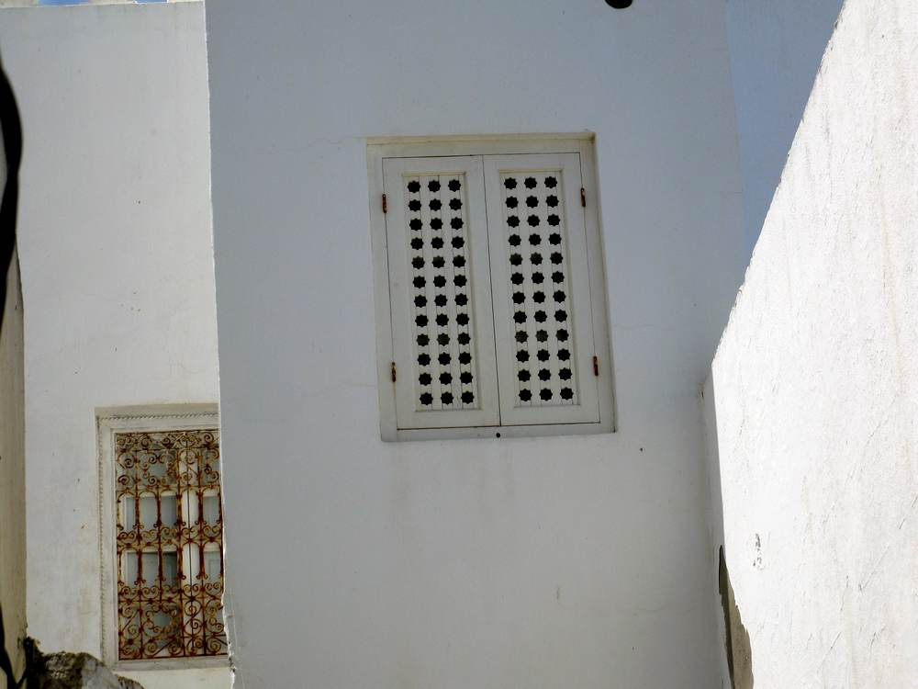
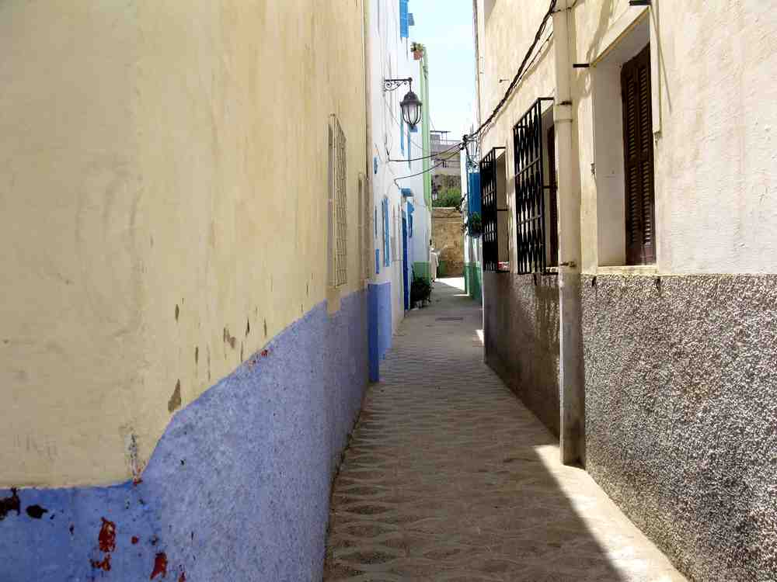
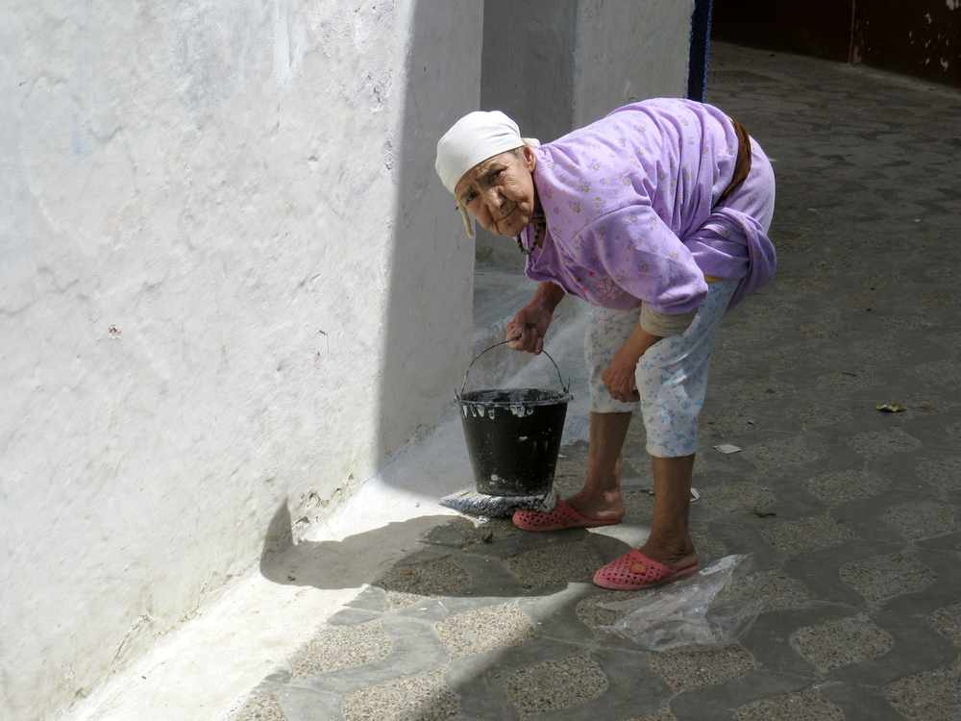

Slide 9
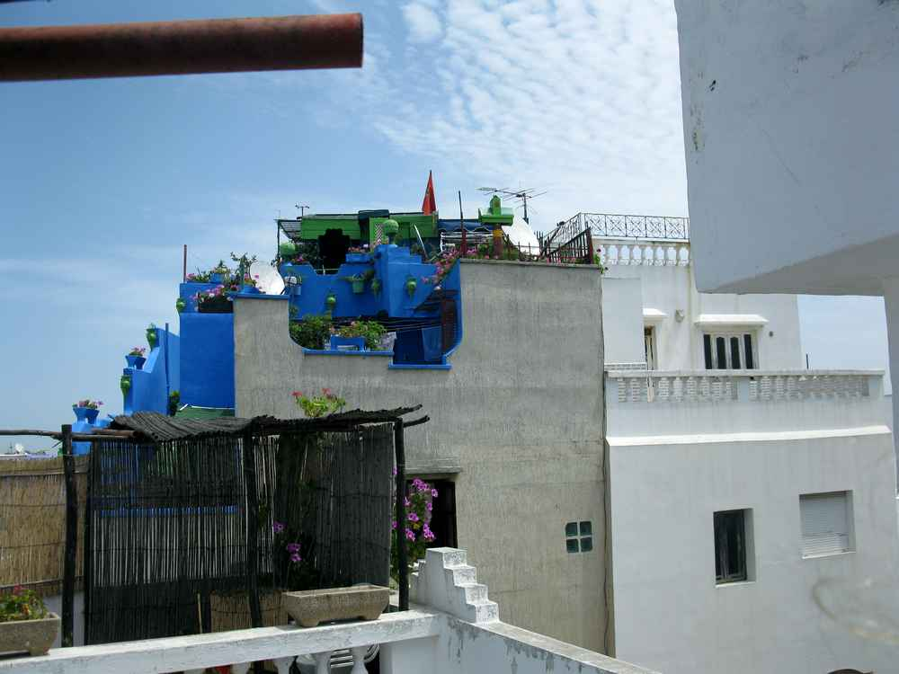
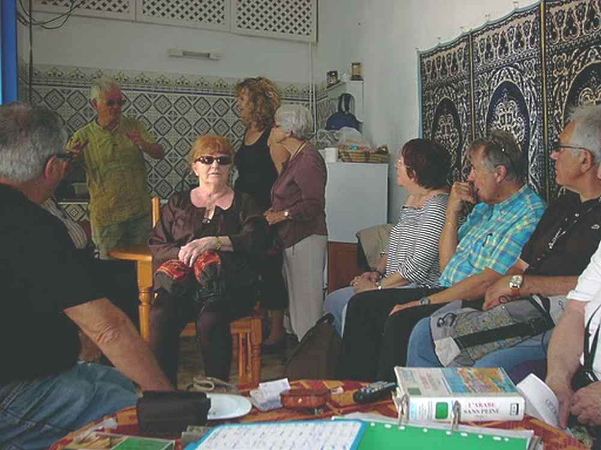






Apéro chez Francis, ami de Paolo
Notes:
Apéro chez Francis, ami de Paolo

Slide 10











MES PERCEBES «Pieds de biches»
ET MES ANGULAS «Civelles»
RESTAURANT «PESCAITO» CASA PEPE
UN REGAL, JE REVIENDRAI, MERCI
EN ATTENDANT BOUCHAIB………..

Slide 11





On arrive aussi par mer……
Mmes et Ms, je vous présente l’organisateur des retrouvailles
Monsieur Ragnvald Nilsen, tangérois jusqu’aux entrailles
….avec COMARIT bien sûr ………….toujours à ………….l’heure!!!!
Diner-Boum au Chellah plage

Slide 12








Notes:
Ana Maria mère

Slide 13




LES VEDETTES DE LA JOURNEE
Notes:
LES VEDETTES

Slide 14

PPS réalisé par Giancarlo Petri en juin 2011
et dédié à tous les membres du groupe
RN Malabata et à Monsieur
Ragnvald Nilsen en particulier

